Slide 1

OBCHODNÍ NEWSLETTER
obchodní týden č.22

Slide 2
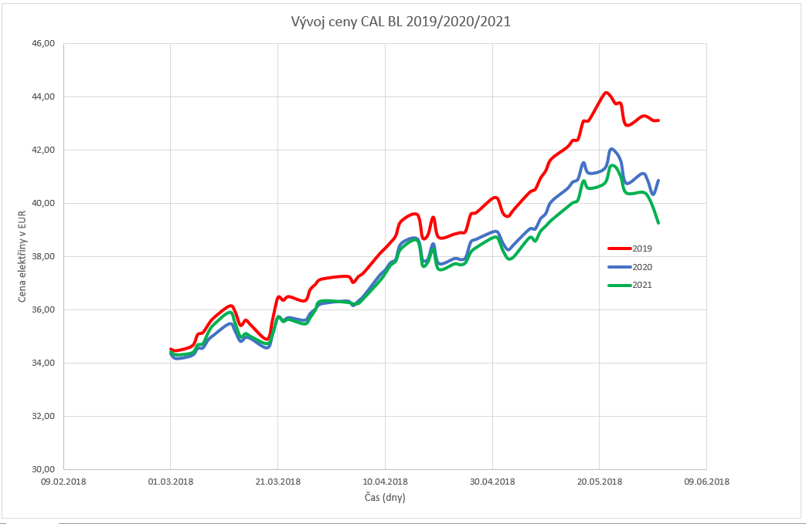
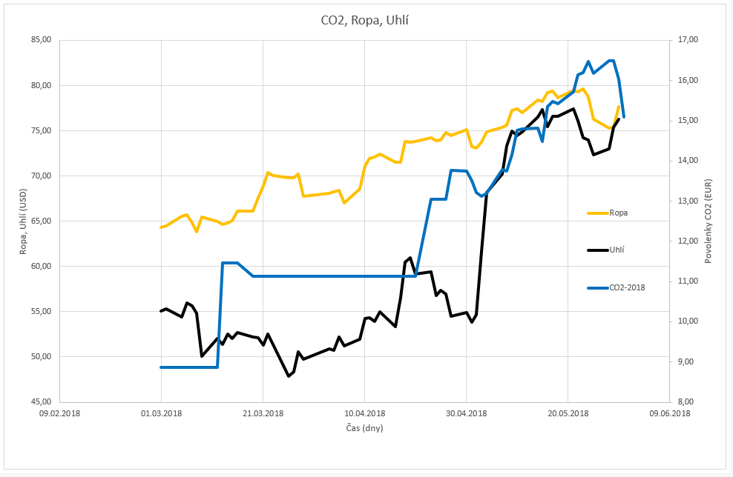
Vývoj cen elektřiny Vývoj cen Emisních povolenek CO2,ROPY, UHLÍ
www.inegt.cz

Slide 3
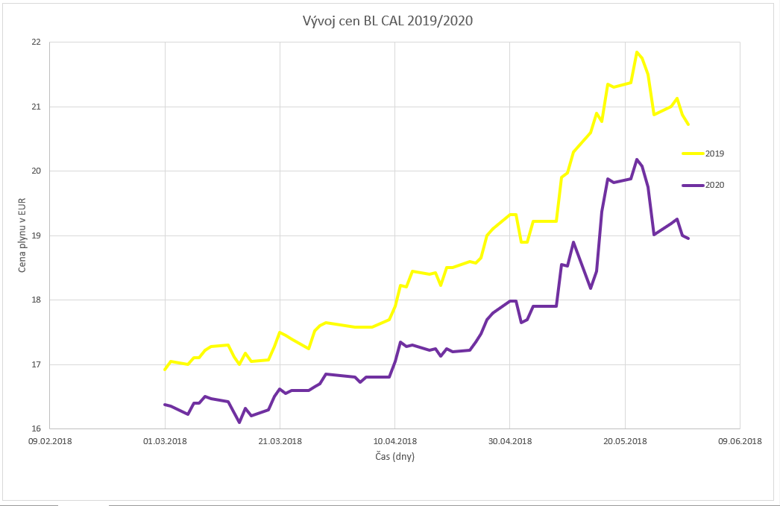
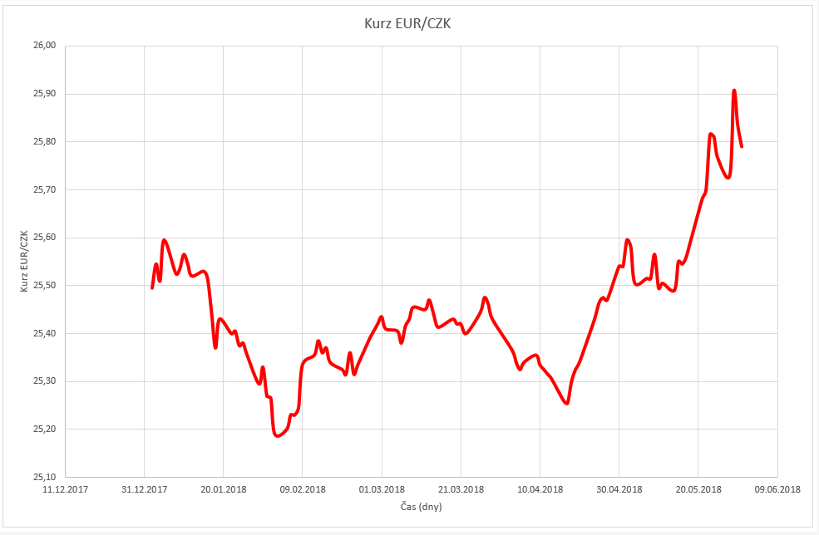
Vývoj cen zemního plynu Vývoj kurzu
www.inegt.cz

Slide 4
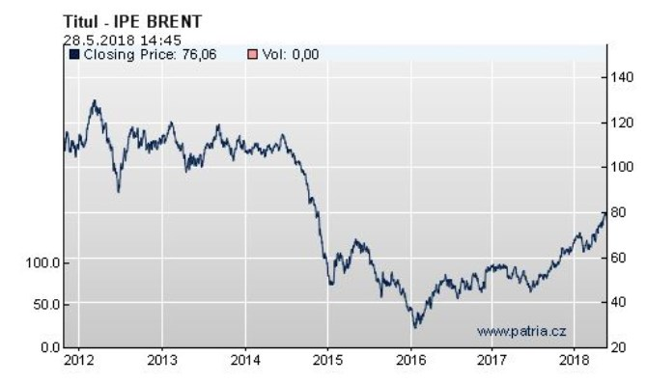
Aktuální informace k vývoji sledovaných komodit a kurzu
Jak drahá musí být ropa, aby zasáhla světovou ekonomiku?
Ropa za 100 USD může dnes, kdy černé zlato klesá, vypadat jako vzdálená fikce. Ceny ale od minulého roku přičinlivě rostou a posun směrem k 100 dolarům může být podle některých názorů otázkou času. Tři číslice na cenovce by ale takový dopad na světovou ekonomiku jako v roce 2011 mít nemusely, odhadují analytici Bloombergu.
Důvodem jsou podle nich změny, jakými od té doby prošla ekonomika USA. Z ní by si ropa při trojmístné částce na barel sebrala 0,4 procenta, ukazují v analýze ekonomové Bloombergu. Tento odhad platí pro rok 2020, přičemž za výchozí situaci berou ekonomové částku 75 USD, což je zhruba nynější stav. Zhruba třetinu dolaru nad touto cenou dnes stojí barel severomořského Brentu, což je jeden z nejsledovanějších ukazatelů světových cen ropy. Více na… https://www.kurzy.cz/zpravy/456253-jak-draha-musi-byt-ropa-aby-zasahla-svetovou-ekonomiku/
!!!!!Vzestup až na 100 dolarů za barel je (už do léta!) možný i podle analytičky Helimy Croftové z RBC Capital Markets. Ta kromě Venezuely upozorňuje i na další tahy na politické šachovnici, které by se musely odehrát, aby ropa vystoupala takto vysoko. Jedním z nich je eskalace politického napětí kolem Íránu.!!!!
www.inegt.cz

Slide 5
Aktuální informace k vývoji sledovaných komodit a kurzu
Zadusí se USA vlastní ropou?
Severomořská ropa Brent a americká ropa West Texas Intermediate jsou nejsledovanějšími ukazateli cen ropy na světě. Obvykle se jejich ceny pohybují ruku v ruce. Teď však Brent získává nad svým americkým blížencem navrch. Důvod? Americké ropovody, které zahlcuje bující americká produkce.
Projevem je narůstající rozdíl mezi cenami WTI a Brentu, takzvaný Brent-WTI spread. Tento ukazatel se ve čtvrtek dostal na nejvyšší hodnoty za poslední tři roky, konkrétně nad 11 dolarů na barel. Konkrétně srpnový spread Brent-WTI se ve čtvrtek obchodoval až na 11,66 USD na barel, nedaleko tří let starého maxima 13,06 USD/barel. Ještě na začátku května byl přitom barel Brentu jenom o 5 dolarů dražší než WTI. Více na…https://www.kurzy.cz/zpravy/456807-zadusi-se-usa-vlastni-ropou/
USA ode dneška uvalí cla (zruší výjimku) na dovoz hliníku a oceli z Kanady, Mexika a EU
USA ve čtvrtek oznámily, že od pátku 1. června uvalí cla na dovoz hliníku (ve výši 10 %) a oceli (25 %) z Kanady, Mexika a Evropské unie. Spojené státy tak zruší výjimku, kterou v březnu těmto zemím udělil. EU zvažuje, že zavede odvetná opatření.
Dlouhé stráně letos čekají opravy a modernizace za více než 200 mil. Kč
Více než 200 milionů korun investuje v druhém letošním pololetí energetická společnost ČEZ do modernizace a oprav vodní přečerpávací elektrárny Dlouhé stráně na Šumpersku, která kvůli tomu bude od 9. července do 10. září celá mimo provoz. Pro turisty bude elektrárna včetně okolí i v době odstávky přístupná, řekl dnes ČTK mluvčí Skupiny ČEZ Vladislav Sobol. Více na…http://oenergetice.cz/elektrina/dlouhe-strane-letos-cekaji-opravy-a-modernizace-za-vice-nez-200-mil-kc/
Růst ceny emisní povolenky překvapil analytiky, upravili tři měsíce staré predikce
Analytici oslovení agenturou Reuters podstatně navýšili očekávané průměrné roční ceny emisních povolenek v letošním a následujících dvou letech. Na tento rok očekávají ceny ve výši 11,51 EUR/t, na rok 2019 pak 13,86 EUR/t. Na vině je podle nich zejména přicházející opatření v podobě rezervy tržní stability a ohlášení Velké Británie, že bude účastníkem trhu nejméně do konce roku 2020.
V návaznosti na vývoj na evropském trhu s emisními povolenkami upravují analytici svoje předchozí predikce. Své názory přehodnotili poté, co cena povolenky překročila až 14 EUR/t, přičemž i do budoucna se dá očekávat spíš nárůst ceny než pokles. Více na…http://oenergetice.cz/emise-co2/rust-ceny-emisni-povolenky-prekvapil-analytiky-upravili-tri-mesice-stare-predikce/
www.inegt.cz

Slide 6
Aktuální informace k energetice obecně:
Drzost šmejdů nezná mezí. Jejich nový trik je zatím nejzákeřnější
Vynalézavost tzv. energetických šmejdů snad nezná mezí. Přišly s úplně novou taktikou, která má připravit lidi o peníze. Začali se totiž vydávat za inspektory České obchodní inspekce (ČOI).
Zákeřný trik začali tzv. šmejdi praktikovat teprve v posledních dnech. Zazvoní u vás doma, vydávají se za inspektory a tvrdí, že vám přišli zkontrolovat účet za energie. Samozřejmě pod záminkou, že vám chtějí sehnat výhodnějšího dodavatele. Více na…https://www.kurzy.cz/zpravy/456758-drzost-smejdu-nezna-mezi-jejich-novy-trik-je-zatim-nejzakernejsi/
ČEZ zdraží elektřinu a změní obchodní podmínky. Jeho odběratelé mohou odejít do 21. května
Energetický gigant ČEZ od 1. 6. změní všem zákazníkům obchodní podmínky a těm, kteří nemají zafixovanou cenu, zvýší ceny elektřiny v průměru o 4 %. Pokud se to odběratelům ČEZ nebude líbit, mají šanci odejít do 10 dnů před účinností ohlášených změn bez jakékoli sankce. To znamená nejpozději do 21. května. Strhne ČEZ k zdražení i další dodavatele? Více na…https://www.elektrina.cz/cez-zdrazeni-elektriny-2018-a-zmena-obchodnich-podminek
PRE oznamuje zdražování elektřiny svým klientům od 1.7.2018
Text oznamovacího dopisu PRE:
Vážená paní, vážený pane,
v uplynulých třech letech jsme zachovali ceny elektřiny v nezměněné podobě a zajištovali pro Vás stabilní dodávku elektřiny a kvalitní zákaznický servis.
Nyní však musíme reagovat na aktuální vývoj cen elektřiny na světových trzích a přistoupit k úpravě našeho ceníku. Jen tak budeme moci zachovat vysoký standard poskytovaných služeb.
Pro lepší orientaci najdete na druhé straně přehled Vašich odběrných míst, kterých se úprava týká, včetně data její účinnosti.
Ujišťujeme Vás, že se budeme i do budoucna snažit udržet ceny na stabilní úrovni. Dekujeme Vám za Vaši dosavadní prízeň a doufáme, že budete i nadále naším spokojeným zákazníkem.
S pozdravem
www.inegt.cz

